Slide 1
Русский язык и культура речи
Презентация на тему:
ПРОИСХОЖДЕНИЕ ЯЗЫКА
как феномена
ТСО – 103 Б 22
Баранов А.А.
15.11.2022
Выполнил студент :
Дата выступления :

Slide 2
Введение в лингвистику «Основные Парадигмы»
Проблема происхождения естественного человеческого языка не является чисто лингвистической. Ее решение может быть достигнуто только совместными усилиями представителей истории, археологии, геологии, антропологии, биологии, психологии и многих других наук. Вопрос происхождения языка интересовал человечество с самых давних времен
Идея получения людьми языка от каких-то высших сил воплотилась в креационной теории (лат. creo – творю, создаю). Первый ответ на вопрос о происхождении языка дает религия, церковь: это Всевышний создал человека и все сущее на Земле. Бог же, очевидно, создал и язык. Эта гипотеза получила название теологической (божественной) теории происхождения языка

Slide 3
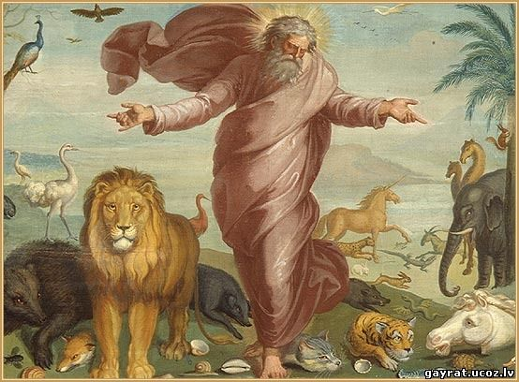
РЕЛИГИОЗНЫЕ ТЕОРИИ
Креационизм - теория, что Язык был создан Богом, богами или божественными мудрецами. Эта гипотеза отражена в религиях разных народов
МИФ О ВАВИЛОНСКОЙ БАШНЕ

Slide 4
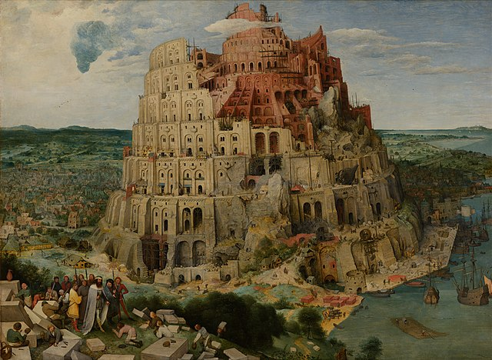
РЕЛИГИОЗНЫЕ ТЕОРИИ
Креационизм - теория, что Язык был создан Богом, богами или божественными мудрецами. Эта гипотеза отражена в религиях разных народов
Миф о Вавилонской башне

Slide 5
Введение в лингвистику «Основные Парадигмы»
В античном языкознании вопрос о происхождении языка был поставлен в рамках общих философских дискуссий о сущности языка. В греческой науке существовали две теории языка и его происхождения:
• биологическая - обусловленность возникновения языка;
• искусственность - сознательный характер возникновения языка в обществе
Эти два борющихся направления продолжали существовать в европейской лингвистике Средних веков и Возрождения, а затем и Нового времени

Slide 6
◧ Гипотезы «Нового времени» ◧
Социальные гипотезы
Гипотеза общественного договора
Жестовая теория
Коллективистская гипотеза (теория трудовых выкриков)
Трудовая гипотеза Энгельса
Гипотеза спонтанного скачка
Биологические гипотезы
Звукоподражательная гипотеза
Междометная гипотеза

Slide 7
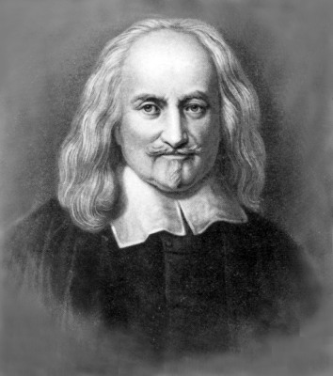
Гипотеза общественного (социального) договора
Первым философом, ясно сформулировавшим подробную теорию общественного договора, был Томас Гоббс (1588—1679). Согласно Гоббсу, жизнь людей в «естественном состоянии» была «одинокой, бедной, неприятной, жестокой и короткой». Это было состояние, где личный интерес, отсутствие прав и соглашений препятствовали развитию общества. Жизнь была «анархичной» — без управления и суверенности. Люди в «естественном состоянии» были аполитичны и асоциальны. Такое естественное состояние имеет следствием появление общественного договора
Общественный договор был «событием», когда люди объединялись и отказывались от своих естественных прав так, чтобы другие смогли отказаться также и от своих (например, лицо А отказывается от права убить лицо Б, если лицо Б делает то же самое). Это привело к созданию общества и в дальнейшем
государства или суверенного образования, которое должно было защищать возникшие новые права, регулирующие социальное взаимодействие. Таким образом, общество больше не находилось в состоянии анархии

Slide 8
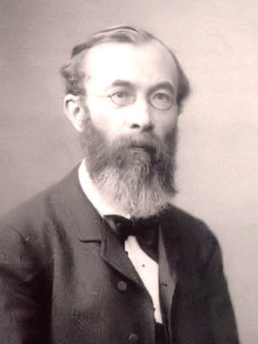
Теория жестов
Все ученые подчеркивали особую роль в становлении человеческого сознания и звуковой речи «кинетического языка» – языка жестов и пантомимы. Основателем теории происхождение языка из жестов считают немецкого философа и психолога В.Вундта. Вундт считал, что первоначально существовало два языка – язык звуков и язык жестов. Постепенно звуковой язык совершенствуется, а язык жестов начинает играть вспомогательную роль

Slide 9
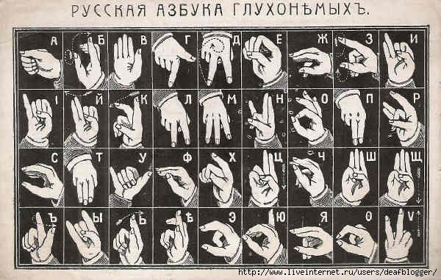
Теория жестов
Все ученые подчеркивали особую роль в становлении человеческого сознания и звуковой речи «кинетического языка» – языка жестов и пантомимы. Основателем теории происхождение языка из жестов считают немецкого философа и психолога В.Вундта. Вундт считал, что первоначально существовало два языка – язык звуков и язык жестов. Постепенно звуковой язык совершенствуется, а язык жестов начинает играть вспомогательную роль

Slide 10
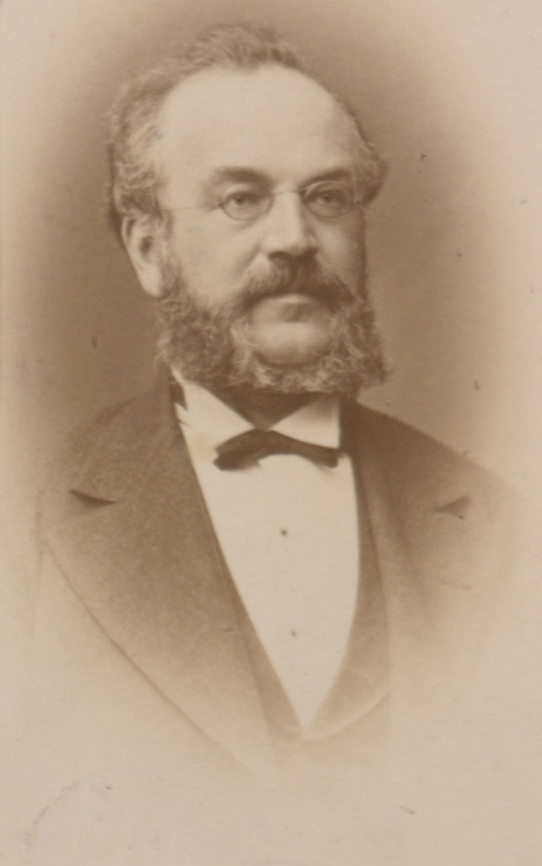
Коллективистская гипотеза (теория трудовых выкриков)
В конце 70-х гг. XIX в. немецкий философ Л. Нуаре выдвинул рабочую теорию происхождения языка, или теорию трудовых выкриков, согласно которой, язык возник в процессе совместной трудовой деятельности первобытных людей как одно из средств организации и согласования этой деятельности. Теорию трудовых выкриков некоторые рассматривают как вариант междометной теории

Slide 11
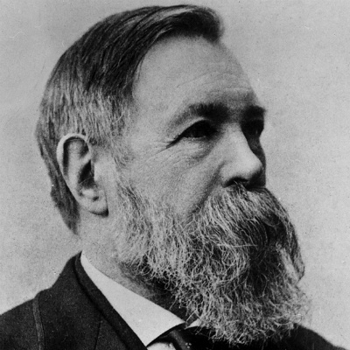
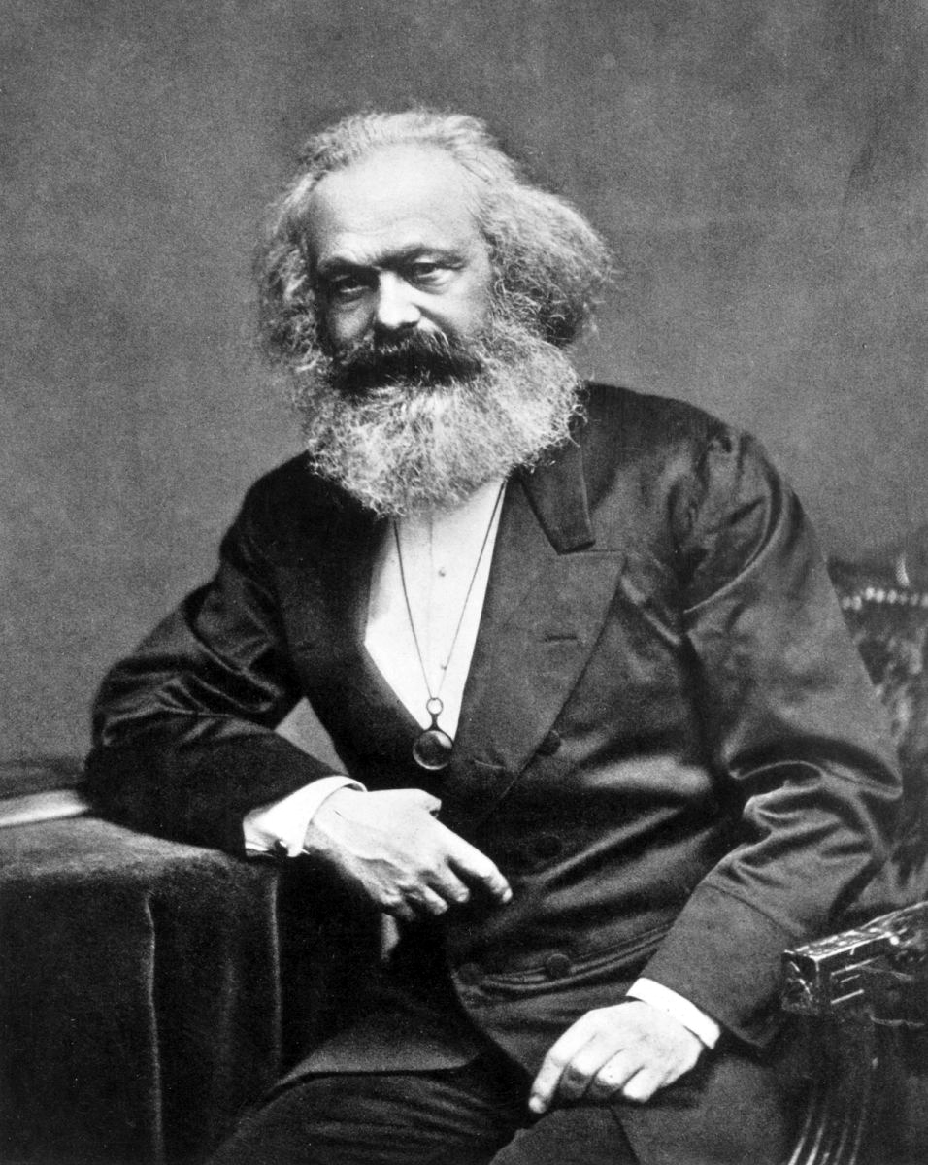
Трудовая гипотеза Маркса и Энгельса
Труд создал человека, а одновременно с этим возник и язык. Теорию выдвинул немецкий философ Фридрих Энгельс (1820-1895), друг и последователь Карла Маркса

Slide 12
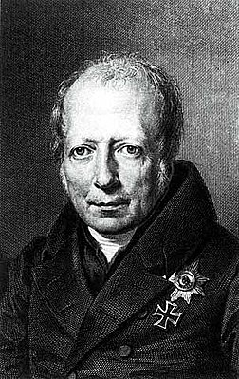
Гипотеза спонтанного скачка
Язык возник скачком, сразу же с богатым словарем и языковой системой. Высказывал гипотезу немецкий лингвист Вильгельм Гумбольдт (1767-1835): «Язык не может возникнуть иначе как сразу и вдруг, или, точнее говоря, языку в каждый момент его бытия должно быть свойственно все, благодаря чему он становится единым целым… Язык невозможно было бы придумать, если бы его тип не был уже заложен в человеческом рассудке. Чтобы человек мог постичь хотя бы одно слово не просто как чувственное побуждение, а как членораздельный звук, обозначающий понятие, весь язык полностью и во всех своих взаимосвязях уже должен быть заложен в нем. В языке нет ничего единичного, каждый отдельный элемент проявляет себя лишь как часть целого…»

Slide 13
Биологические гипотезы
Биологические теории объясняют происхождение языка эволюцией человеческого организма – органов чувств, речевого аппарата, мозга. Они рассматривают возникновение языка как результат длительного развития природы. Из биологических теорий наиболее известны звукоподражательная и междометная
Звукоподражательная теория объясняет происхождение языка эволюцией органов слуха, воспринимающих крики животных. Язык возник, по этой теории, в результате подражания животным или как выражение впечатления о называемом предмете. Звукоподражательная теория основывается на двух положениях: 1) первые слова были звукоподражаниями; 2) звучание в слове символично, значение отражает природу вещей. Однако звукоподражательных слов в языке мало и они различны в разных языках.
Междометная (или рефлексная) теория объясняет происхождение языка переживаниями, которые испытывает человек. Первые слова – это непроизвольные выкрики, междометия, провоцируемые чувственным восприятием мира. В ходе дальнейшего развития выкрики приобретали символическое значение. 11
В звукоподражательной теории стимулом для появления слов был внешний мир, а в междометной – внутренний мир людей, их эмоции

Slide 14
Выводы
В заключении вышесказанного и как введение в языкознание, в ходе проделанного исследования большую часть теорий по происхождению языка исходит от эпохи нового времени и теорий мыслителей и ученых языкознания развитию звукового или письменного языка как явление социального и коммуникативного характера, и в меньшей степени биологического или как в средневековой креационисткой парадигме языкообразования. Последователи гипотез социального характеры были немецкие ученые лингвисты и мыслители XVII – XIX веков

Slide 15
Спасибо за Внимание!
Доклад закончен

